Slide 1


第2課
楽しい食事・上手な買いもの
OANHLTK18

Slide 2
SLOT 16
I
1
見つけた( 28)
2
3
使ってみよう 3 (32)
文法：1.2.3
4
5

Slide 3
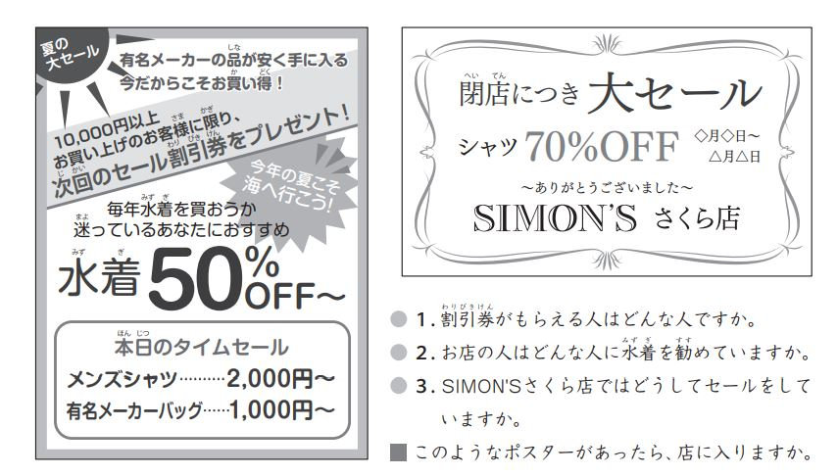

Slide 4
できること
看板やポスターを見て、どんな内容が書いてあるか理解して情報を得ることができる。

Slide 5
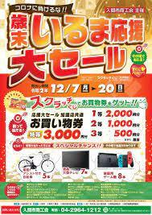

見つけた（28ページ）
1.買い物に行ったとき、お店の前に貼ってあるポスターを見たことがありますか。
2.どんなことが書いてありましたか。
3.お店の前に貼ってあるポスターを見て、買い物をしたということがありますか。
4. 教科書のポスターが貼ってあるお店を見たら、皆さんはここで買い物をしようと思いますか。

Slide 6
答えてみて
1.割引券がもらえる人はどんな人ですか。 どうしてわかりますか。
2.お店の人はどんな人に水着を勧めていますか。
3. SIMON'Sさくら店はどうしてセールをしていますか。

Slide 7
回答
1万円以上買った人。
「１万円以上、お買い上げのお客様に限り」と書いてあります。
2. 毎年水着を買おうか迷っている人。
3. 店を閉めますから。

Slide 8
使ってみよう3 文法1.2.3（32ページ）
Notes:
１

Slide 9
～ に限り
意 味
＊ ～ だけ
＊書き言葉
Chỉ (giới hạn trong...)
接続
N＋に限り
Notes:
１

Slide 10


～ に限り
〈イベント案 内 〉
この交 流 会に参加できるのは、
＿＿＿＿＿＿＿＿に限りです。
〈セールのチラシ〉
このチラシを＿＿＿＿＿＿＿ 方に限り、30％割引きいたします。
FPT大学生
持って来られる
Notes:
３．SV tự điền vào

Slide 11
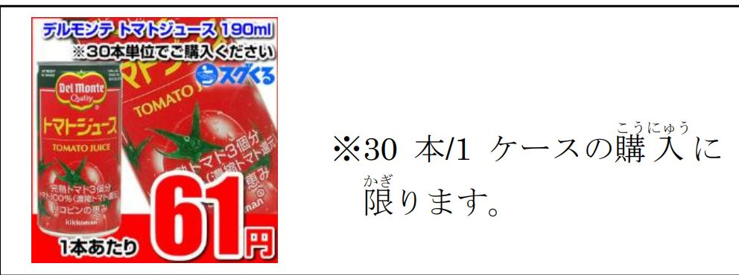
～ に限り
このトマトジュースを 10 本だけ買えますか。

Slide 12
～こそ／～からこそ
意 味
＊ 強 調するとき使う。
＊理由を言いたいときは「普通 形＋からこそ」を使う。
Vì/Chính vì
接続
Ｎ（＋助詞）＋こそ 普 通 形＋からこそ
Notes:
１

Slide 13
～こそ／～からこそ
① いつも寝 坊してしまう…。でも、これではだめだ。明日こそ、
________________ ！
② いつもあのチームには負けています。次 こそ絶対 に________ たいです。
③ Ａ：本当にお世話になりました。
Ｂ：いえいえ、＿＿＿＿ こそ、いつも助けてもらって、感謝しています。
④ ＿＿＿＿＿ときにこそ、家族は助け合わなければなりません。
早く起きよう
勝ち
こちら
大変な
Notes:
３＆４．SV tự điền vào

Slide 14

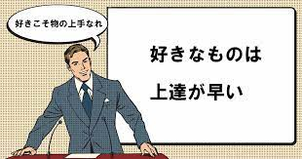
ことわざ

Slide 15
～につき
意 味
～だから
＊看板 、お知らせなどによく使われる。
＊書き言葉
Vì~
接続
Ｎ ＋ につき
Notes:
１

Slide 16
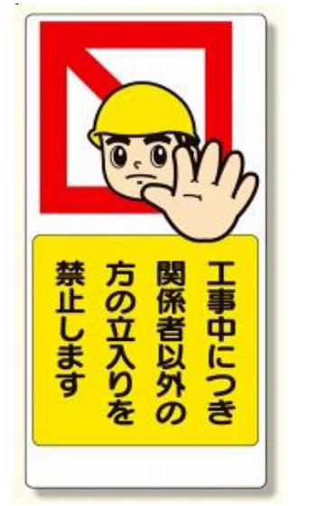
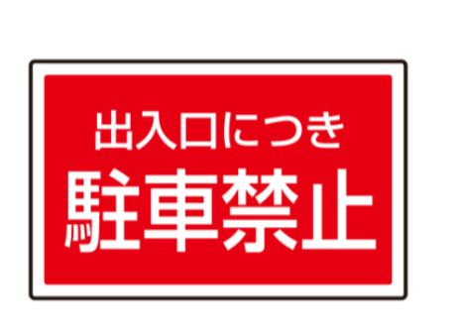
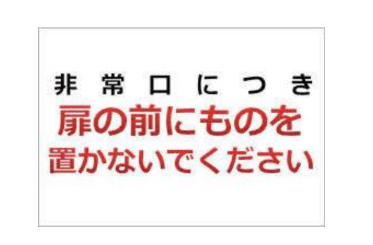
「～につき」が使われているのを見てみよう！
Notes:
３．SV tự điền vào

Slide 17


～につき
［店の入り口の書き］
__________________につき、もう
しばらくお待ちください。
ただいま準備中
Notes:
３．SV tự điền vào

Slide 18
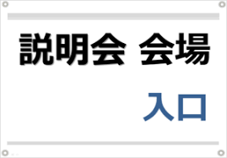
～につき
［説明会ー会場の張り紙］
雨 天 につき、本日の＿＿＿＿＿＿
は＿＿＿＿＿＿＿＿
説明会
中止になっております。
Notes:
３．SV tự điền vào

Slide 19
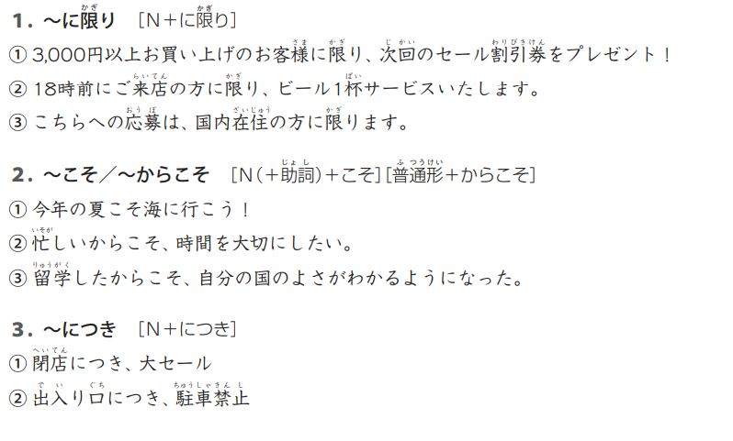
例文（P32）

Slide 20
どっちがいい？
①冷 蔵 庫の中にりんごが１個 【 だけ ・ に限 り 】ある。
② 【 明日こそ ・ 明日だけ 】遅 刻 しないように頑 張 ばる。
③ 【 明日こそ ・ 明日だけ 】休みをいただけませんか.
x
x
x

Slide 21
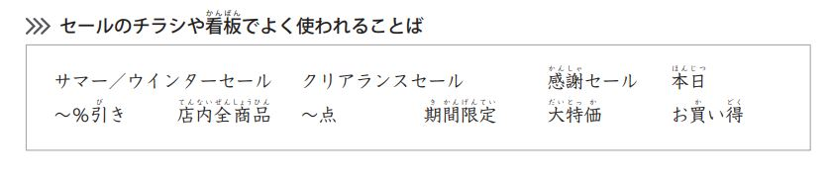

Slide 22
セールのチラシや看板でよく使われる言葉 （ワークブック―15ページ）
Notes:
１

